Slide 1


KeyDATA
Seja LGPD conforme em uma virada de chave

Slide 2

R$ 50 Mi
POR INFRAÇÃO
PRESENTATION TEMPLATE
Notes:
As multas previstas para o descumprimento variam de 2% do faturamento bruto até R$ 50 milhões (por infração).

Slide 3





Lei Geral de Proteção de Dados
ACESSO
ELIMINAÇÃO
REVOGAÇÃO
CORREÇÃO
PORTABILIDADE
Notes:
acesso, correção, eliminação, portabilidade e revogação do consentimento

Slide 4

KeyDATA
Solução em blockchain para gerenciamento de IDs

Slide 5


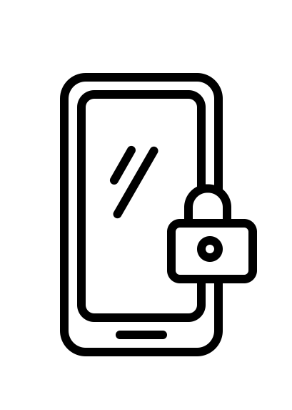

PLUG-AND-PLAY
IDENTIDADE DESCENTRALIZADA
KeyDATA
Soluções
PRIVACIDADE POR DESIGN
RASTREABILIDADE DOS DADOS

Slide 8




Time KeyDATA
Catarina Gonçalves
Consultora de Negócios
Thiago Cardozo
Desenvolvedor
Francisco Baptista
Desenvolvedor
Notes:
acesso, correção, eliminação, portabilidade e revogação do consentimento

Slide 9
KeyDATA
Vire a chave para a segurança de dados

